Slide 1
EQUIPAMENTOS
DE
REDE

Slide 2
- Equipamentos Passivos
- Equipamentos Ativos

Slide 3
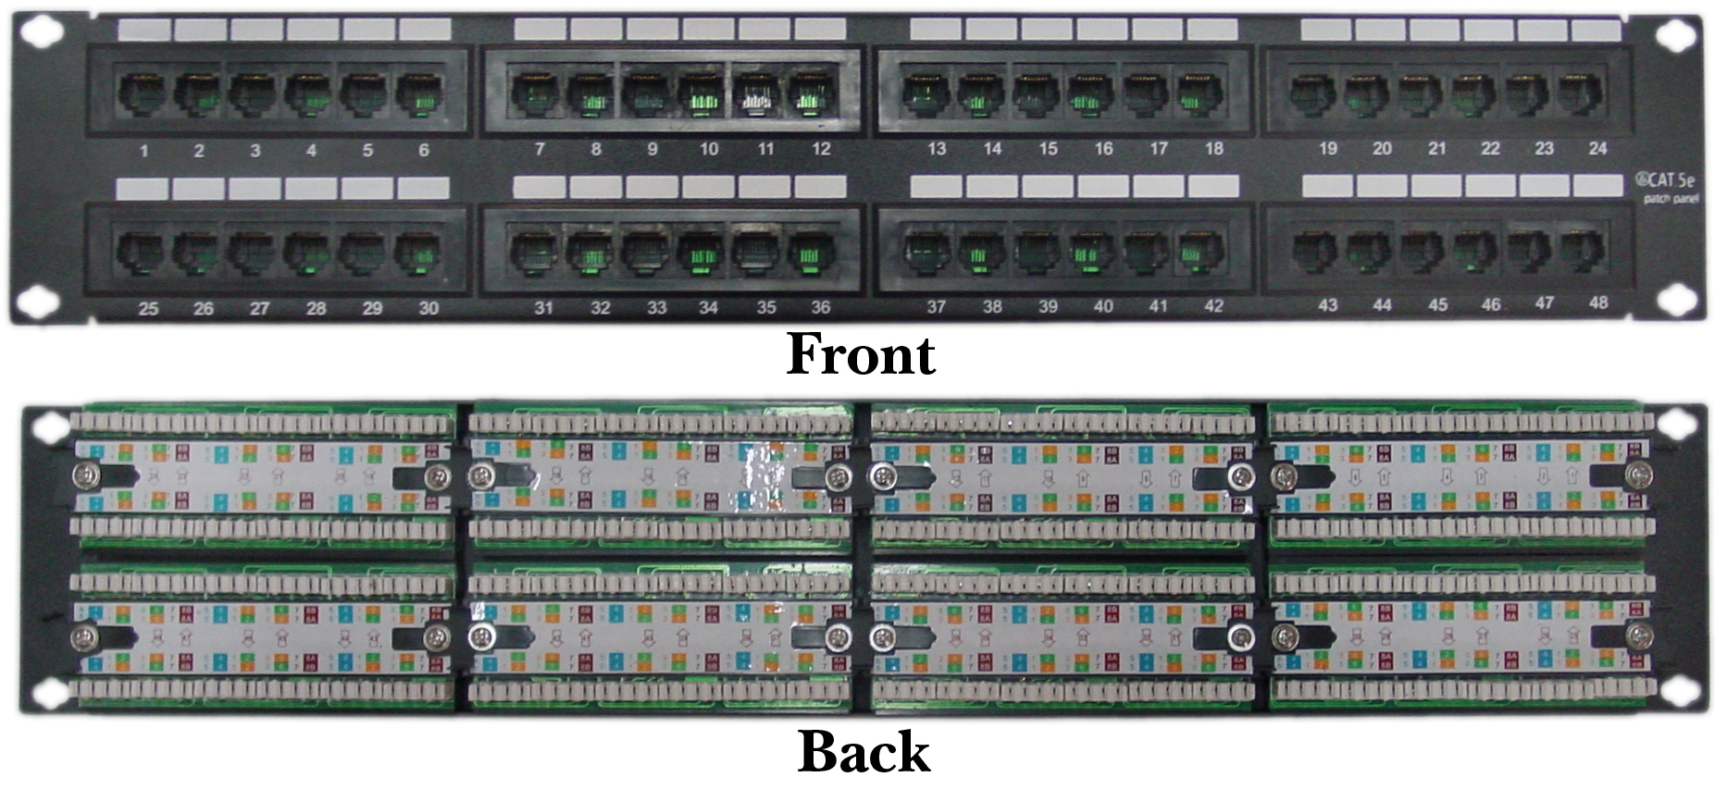
- Equipamentos Passivos
Patch Panel

Slide 4
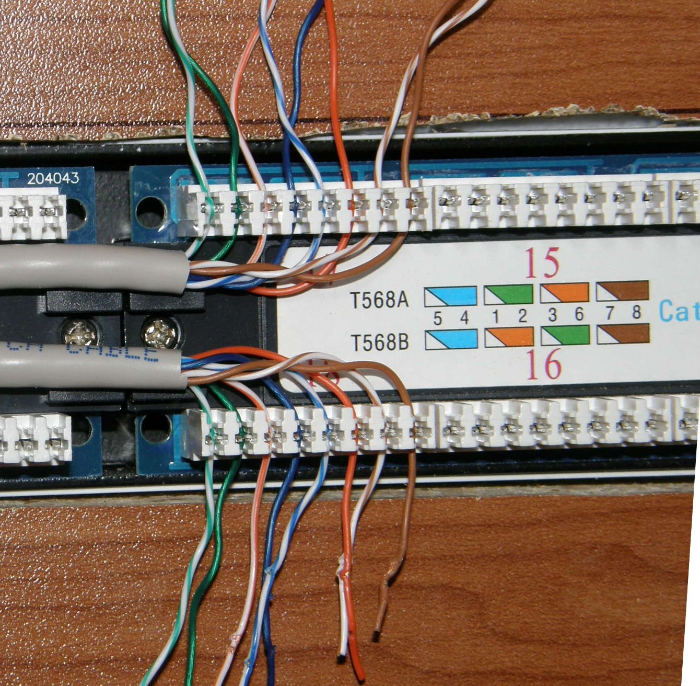
- Equipamentos Passivos
Patch Panel

Slide 5
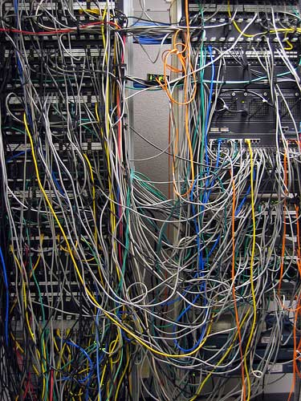
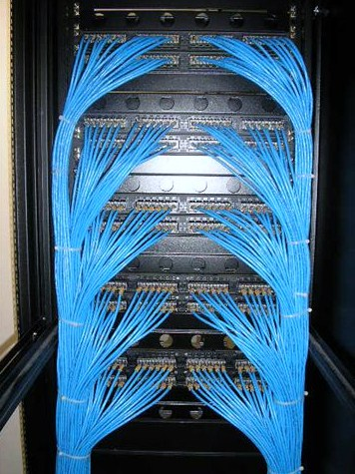
- Equipamentos Passivos

Slide 6
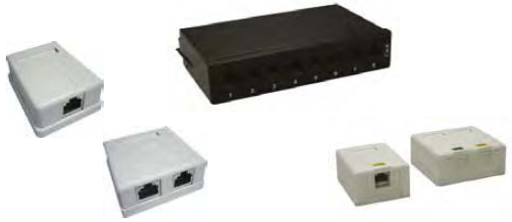
- Equipamentos Passivos
Tomada de Superfície

Slide 7
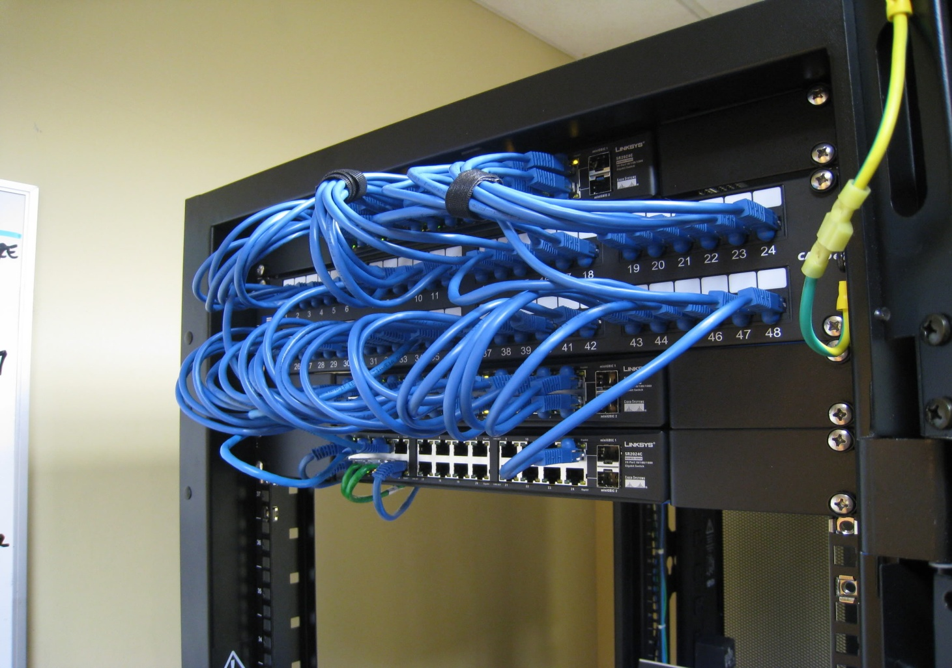
- Equipamentos Passivos
Patch Cord

Slide 8
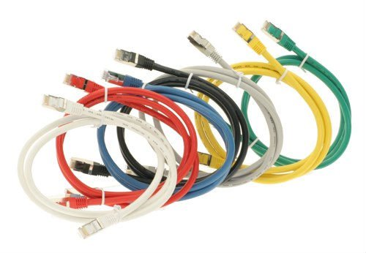
- Equipamentos Passivos
Device Cord

Slide 9
- Cabeamento Estruturado
Tem o objetivo de permitir a utilização do mesmo meio físico para a transmissão de dados, voz e imagem.

Slide 10
- Cabeamento Vertical ou Dorsal
Cabos que interconectam os diversos componentes da Infraestrutura.
- Cabeamento Horizontal
São os cabos situados entre o armário de rede e os computadores dos usuários

Slide 11
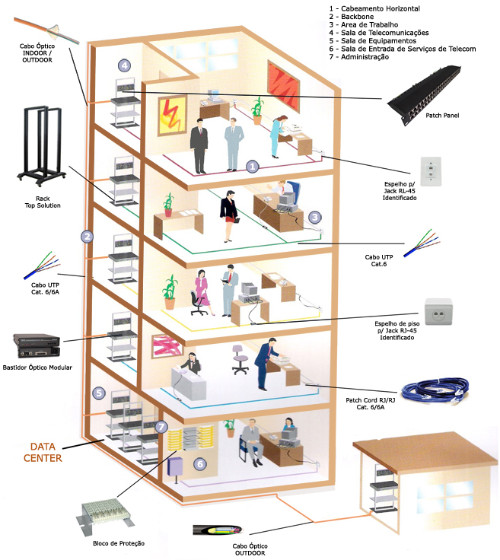

Slide 12
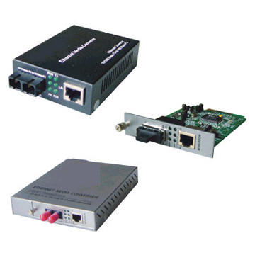
- Equipamentos Ativos
Transceptor/Transceiver

Slide 13
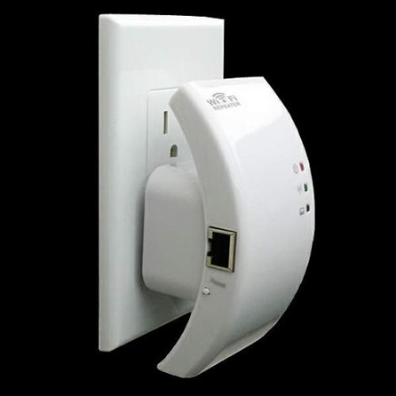
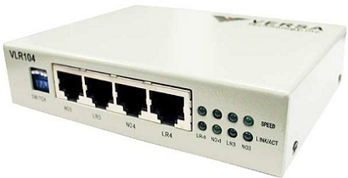
- Equipamentos Ativos
Repetidor
Repetidor WIFI

Slide 14
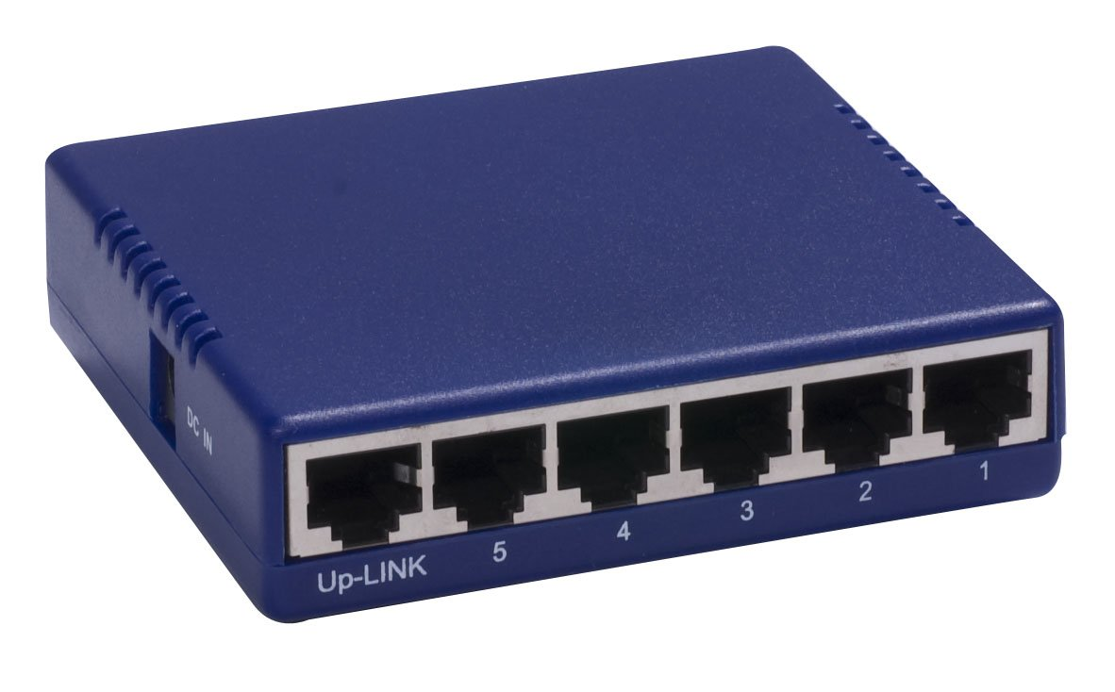
- Equipamentos Ativos
HUB

Slide 15
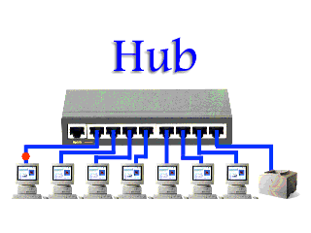
- Equipamentos Ativos
HUB

Slide 16
- HUB Passivo
- HUB Ativo
- HUB Inteligente

Slide 17
- Equipamentos Ativos
Switch

Slide 18
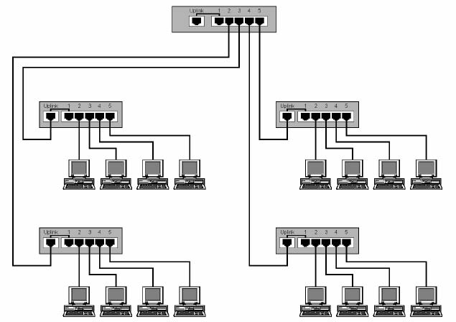
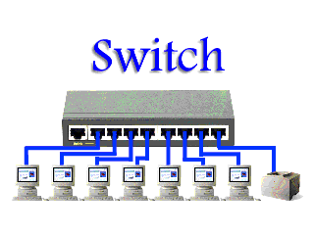
- Empilhamento X Cascateamento
Switch

Slide 19
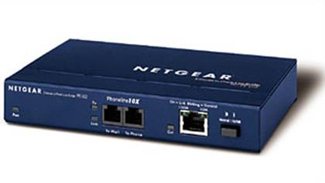
- Equipamentos Ativos
Bridge

Slide 20
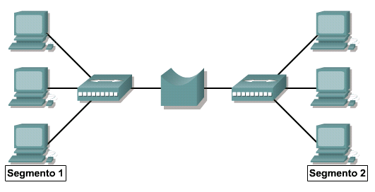
- Equipamentos Ativos
Bridge

Slide 21
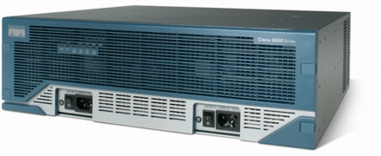
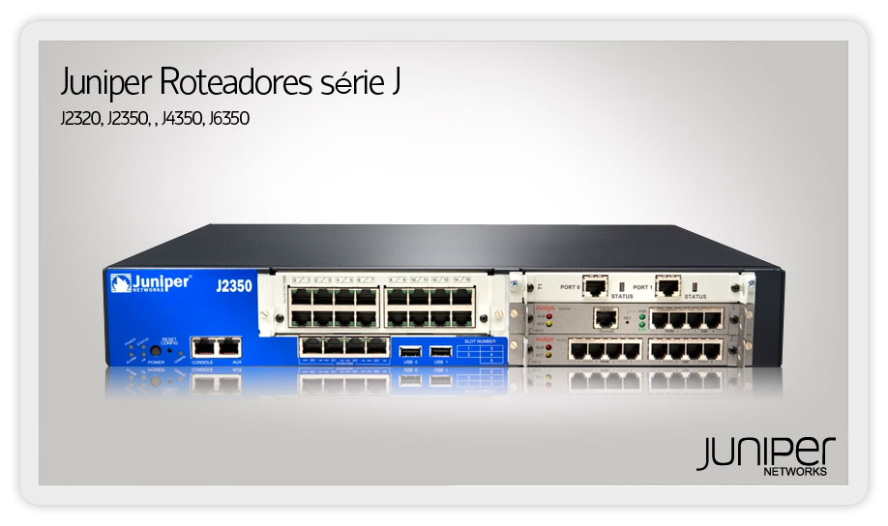
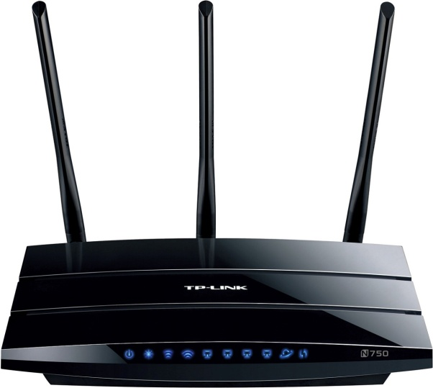
- Equipamentos Ativos
Roteadores

Slide 22
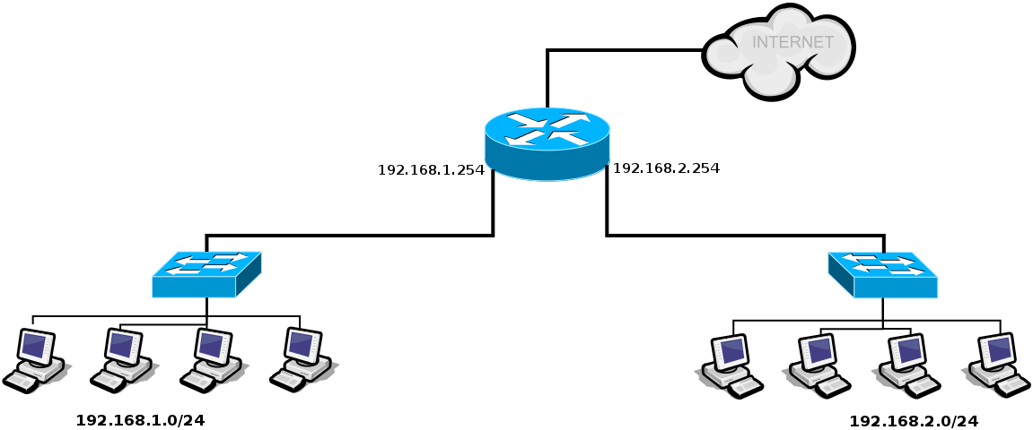
- Equipamentos Ativos
Roteadores

Slide 23
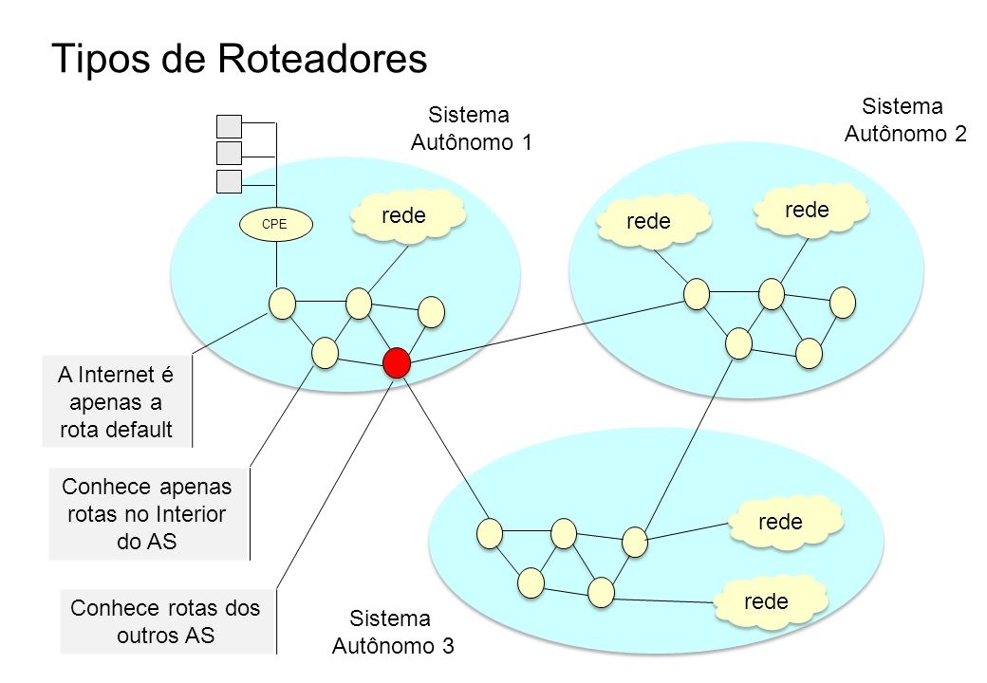
Roteadores

Slide 24
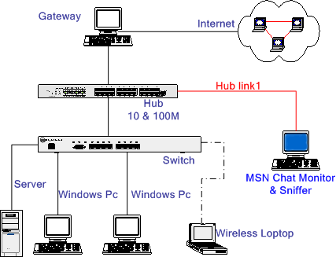
- Equipamentos Ativos
Gateway

